Slide 1
深度学习处理文本
八斗人工智能学院
宋学林

Slide 2
反向传播
-八斗人工智能-
盗版必究
网络结构
运算
形状
输入
全连接层
sigmoid
均方差损失
loss值
x
wx
1/(1+e^{-wx})
Ʃ(1/(1+e^{-wx}) - y_true)²/n
loss
x.shape=1x2
w.shap = 2x2, wx.shape = 1x2
^{sigomid(wx).shape = 1x2}
y_true.shape = 1x2
loss -> float

Slide 3
反向传播
-八斗人工智能-
盗版必究
网络结构
运算过程
输入
全连接层
sigmoid
均方差损失
loss值
x = [x0, x1] w = [w11, w12
w21, w22]
np.dot(x, w) = [x0*w11 + x1*w21, x0*w12 + x1*w22]
wx[0] wx[1]
sigmoid(wx) = [sig(x0*w11 + x0*w21), sig(x0*w12 + x0*w22)] --> y_pred
y_pred[0] y_pred[1]
(sigmoid(wx) - y)² / n= [ (y_pred[0] - y[0])²/n, (y_pred[1] - y[1])²/n ]
d(w11) = 2(y_pred[0] - y[0])/n * y_pred[0] * (1 - y_pred[0]) * x0
d(w21) = 2(y_pred[0] - y[0])/n * y_pred[0] * (1 - y_pred[0]) * x1
均方差导数 * sigmoid导数 * wx[0]对w11导数

Slide 4
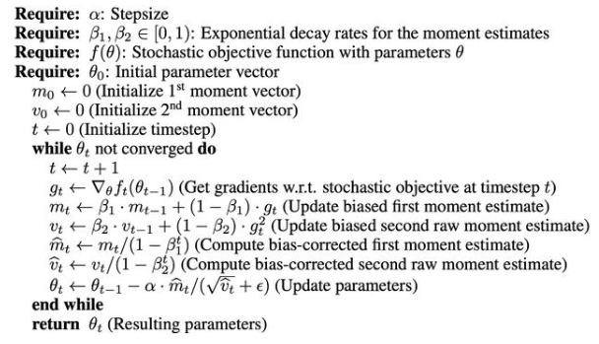
优化器-Adam
-八斗人工智能-
盗版必究

Slide 5
优化器-Adam
-八斗人工智能-
盗版必究
1. 实现简单，计算高效，对内存需求少
2. 超参数具有很好的解释性，且通常无需调整或仅需很少的微调
3. 更新的步长能够被限制在大致的范围内（初始学习率）
4. 能够表现出自动调整学习率
5. 很适合应用于大规模的数据及参数的场景
6. 适用于不稳定目标函数
7. 适用于梯度稀疏或梯度存在很大噪声的问题

Slide 6
NLP任务
-八斗人工智能-
盗版必究
任务：字符串分类 – 判断字符串中是否出现了指定字符
例：
指定字符：a
样本： abcd 正样本
bcde 负样本

Slide 7
神经网络处理文本
-八斗人工智能-
盗版必究
当前输入：字符串 如：abcd
预期输出：概率值 正样本=1，负样本=0，以0.5为分界
X = “abcd” Y = 1
X =“bcde” Y = 0
建模目标：找到一个映射f(x)，使得f(“abcd”) = 1, f(“bcde”) = 0

Slide 8
神经网络处理文本
-八斗人工智能-
盗版必究
step 1 字符数值化
直观方式，a -> 1, b -> 2, c -> 3 …. z -> 26 是否合理？
每个字符转化成同维度向量
a - > [0.32618175 0.20962898 0.43550067 0.07120884 0.58215387]
b - > [0.21841921 0.97431001 0.43676452 0.77925024 0.7307891 ]
…
z -> [0.72847746 0.72803551 0.43888069 0.09266955 0.65148562]

Slide 9
神经网络处理文本
-八斗人工智能-
盗版必究
step 1 字符数值化
“abcd” - > 4 * 5 的矩阵
[[0.32618175 0.20962898 0.43550067 0.07120884 0.58215387]
[0.21841921 0.97431001 0.43676452 0.77925024 0.7307891 ]
[0.95035602 0.45280039 0.06675379 0.72238734 0.02466642]
[0.86751814 0.97157839 0.0127658 0.98910503 0.92606296]]
矩阵形状 = 文本长度 * 向量长度

Slide 10
神经网络处理文本
-八斗人工智能-
盗版必究
step 2 矩阵转化为向量
求平均
[[0.32618175 0.20962898 0.43550067 0.07120884 0.58215387]
[0.21841921 0.97431001 0.43676452 0.77925024 0.7307891 ]
[0.95035602 0.45280039 0.06675379 0.72238734 0.02466642]
[0.86751814 0.97157839 0.0127658 0.98910503 0.92606296]]
- >
[0.59061878 0.65207944 0.2379462 0.64048786 0.56591809]
由4 * 5 矩阵 -> 1* 5 向量 形状 = 1*向量长度
相加除以4

Slide 11
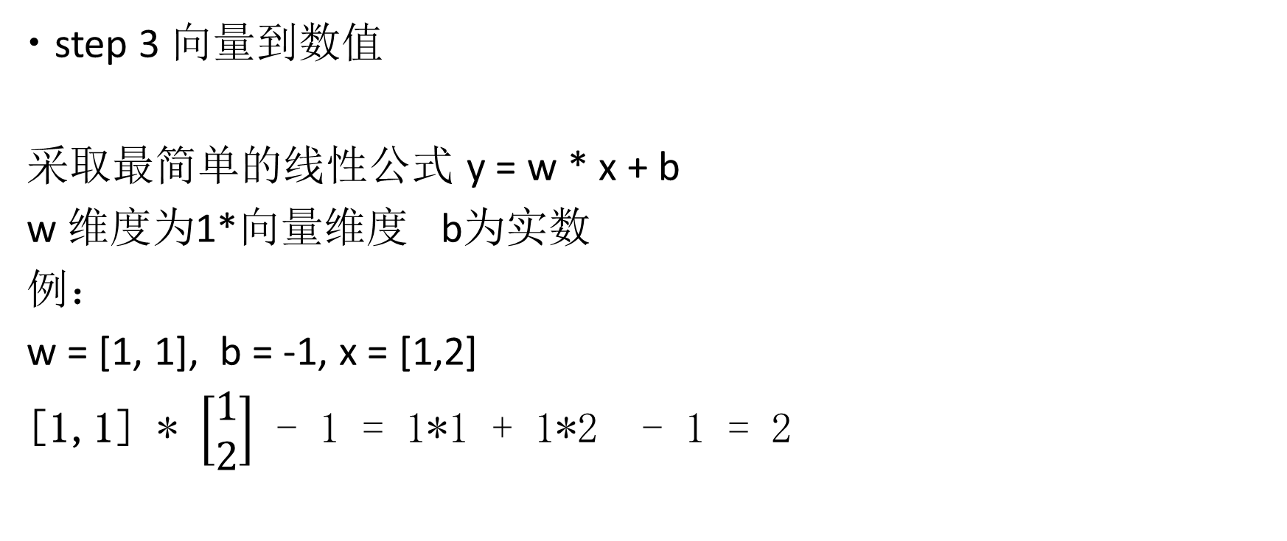
神经网络处理文本
-八斗人工智能-
盗版必究
step 3 向量到数值
step 3 向量到数值
采取最简单的线性公式 y = w * x + b
w 维度为1*向量维度 b为实数
例：
w = [1, 1], b = -1, x = [1,2]
[1,1] * $\left[\begin{matrix}1 \\ 2\end{matrix}\right]$ - 1 = 1*1 + 1*2 - 1 = 2

Slide 12
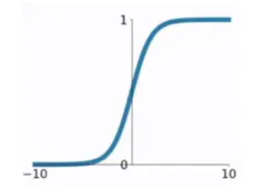

神经网络处理文本
-八斗人工智能-
盗版必究
step 4 数值归一化
sigmoid函数
x = 3 σ(x) = 0.9526

Slide 13
神经网络处理文本
-八斗人工智能-
盗版必究
整体映射
“abcd” ----每个字符转化成向量----> 4 * 5矩阵
4 * 5矩阵 ----向量求平均----> 1 * 5向量
1 * 5向量 ----w*x + b线性公式 ---> 实数
实数 ----sigmoid归一化函数---> 0-1之间实数
红色部分需要通过训练优化

Slide 14
Embedding层
-八斗人工智能-
盗版必究
Embedding矩阵是可训练的参数，一般会在模型构建时随机初始化
也可以使用预训练的词向量来做初始化，此时也可以选择不训练Embedding层中的参数
输入的整数序列可以有重复，但取值不能超过Embedding矩阵的列数
核心价值：将离散值转化为向量
在nlp任务和各类特征工程中应用广泛

Slide 15
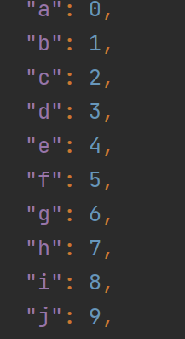
Embedding层
-八斗人工智能-
盗版必究
搭配词表文件
对于中文通常使用字
对于英文使用token
多个语种和符号可以出现在同一份词表中
目的：“abc" --词表--> 0,1,2 --Embedding层--> 3*n的矩阵 --model-->

Slide 16
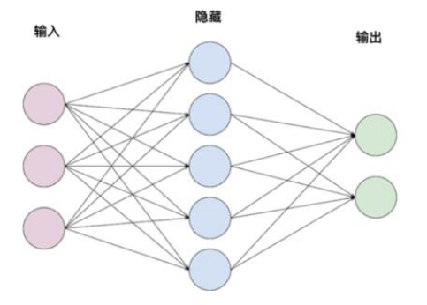
网络结构-全连接层
-八斗人工智能-
盗版必究
又称线性层
计算公式：y = w * x + b
W和b是参与训练的参数
W的维度决定了隐含层输出的维度，一般称为隐单元个数（hidden size）
举例：
输入：x （维度1 x 3）
隐含层1：w（维度3 x 5）
隐含层2: w（维度5 x 2）

Slide 17
网络结构-RNN
-八斗人工智能-
盗版必究
循环神经网络（recurrent neural network）
主要思想：将整个序列划分成多个时间步，将每一个时间步的信息依次输入模型，同时将模型输出的结果传给下一个时间步

Slide 18

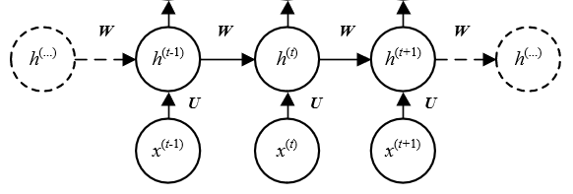
网络结构-RNN
-八斗人工智能-
盗版必究
input_size = 256
hidden_size = 128
公式：

Slide 19
网络结构-CNN
-八斗人工智能-
盗版必究
以卷积操作为基础的网络结构，每个卷积核可以看成一个特征提取器

Slide 20
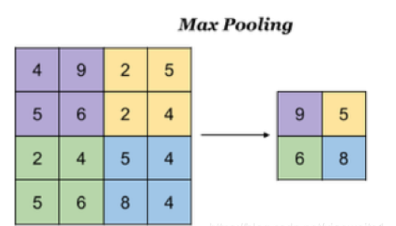
池化层
-八斗人工智能-
盗版必究
降低了后续网络层的输入维度，缩减模型大小，提高计算速度
提高了Feature Map 的鲁棒性，防止过拟合

Slide 21
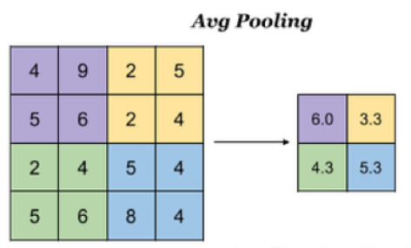
池化层
-八斗人工智能-
盗版必究
降低了后续网络层的输入维度，缩减模型大小，提高计算速度
提高了Feature Map 的鲁棒性，防止过拟合

Slide 22
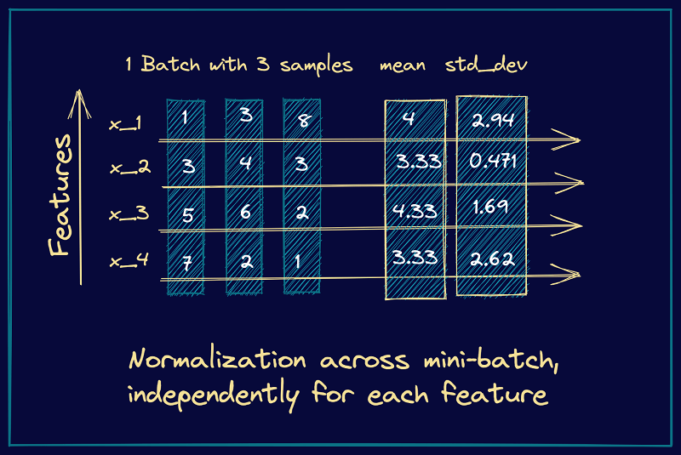
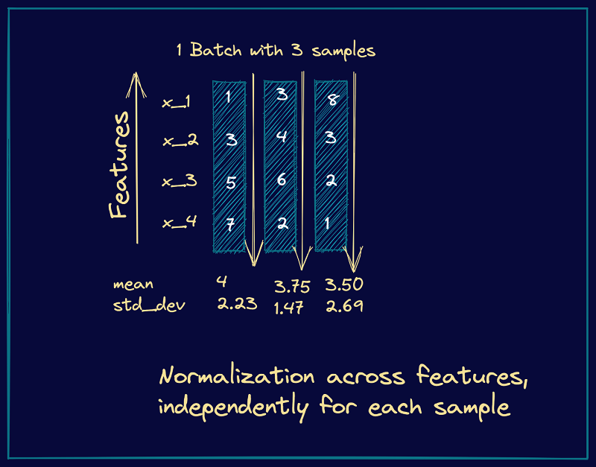
Normalization
-八斗人工智能-
盗版必究
batch normalization
layer normalization

Slide 23
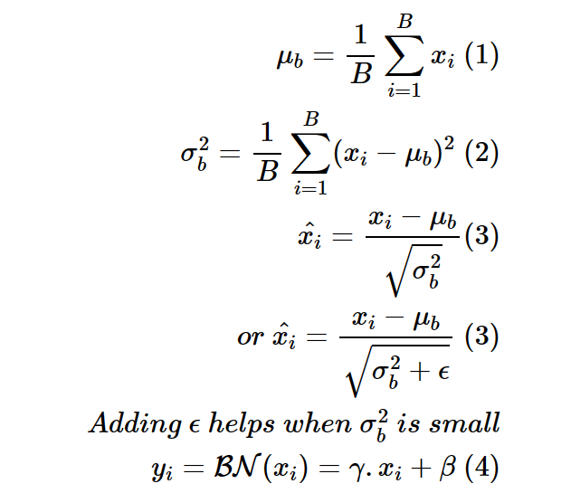
Normalization
-八斗人工智能-
盗版必究
使用输入样本计算
需要学习的参数

Slide 24
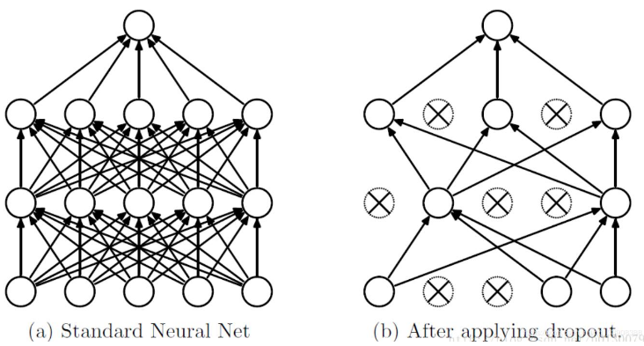
Dropout层
-八斗人工智能-
盗版必究
作用：减少过拟合
按照指定概率，随机丢弃一些神经元（将其化为零）
其余元素乘以 1 / (1 – p)进行放大

Slide 25
Dropout层
-八斗人工智能-
盗版必究
如何理解其作用：
1）强迫一个神经单元，和随机挑选出来的其他神经单元共同工作，消除减弱了神经元节点间的联合适应性，增强了泛化能力
2）可以看做是一种模型平均，由于每次随机忽略的隐层节点都不同，这样就使每次训练的网络都是不一样的，每次训练都可以单做一个“新”的模型
启示：计算方式并不是越复杂就越好

